Slide 1
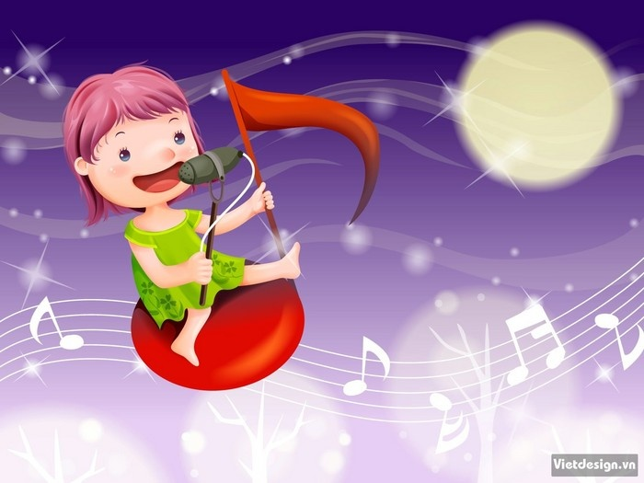





TRƯỜNG TIỂU HỌCXUÂN YÊN
Chào mừng quý thầy cô về dự tiết
AÂM NHAÏC LÔÙP 3
GV thực hiện:TRẦN THỊ LOAN

Slide 2

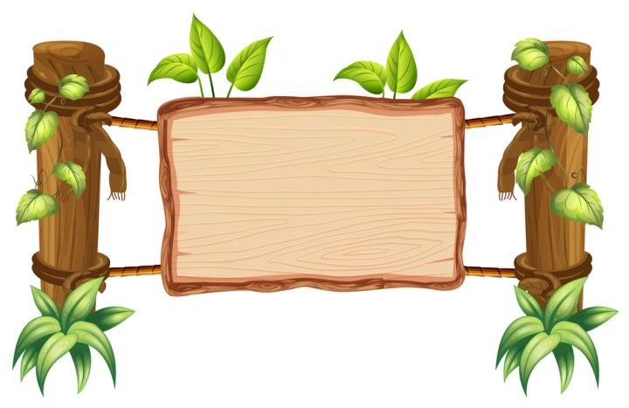
KHỞI ĐỘNG

Slide 3
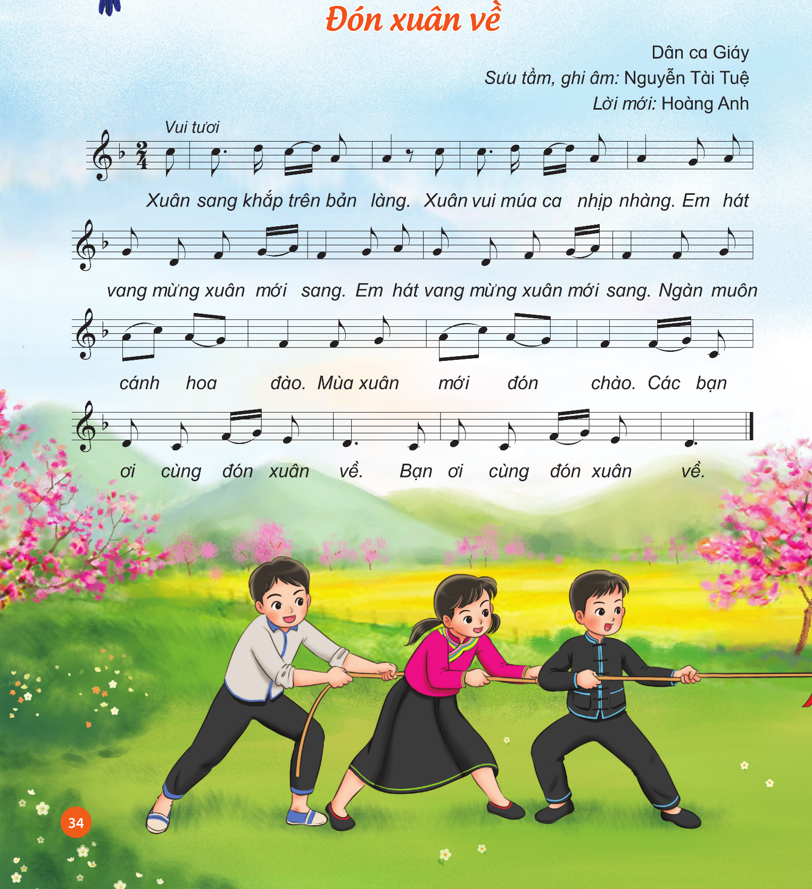

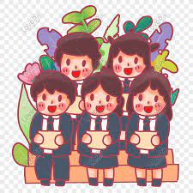
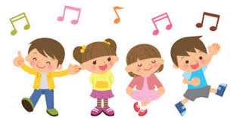
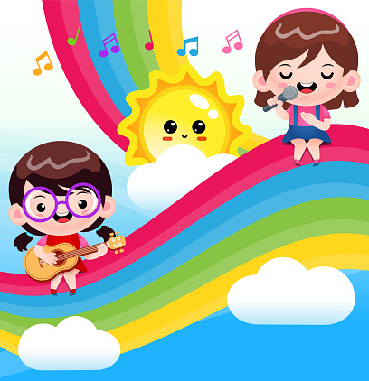
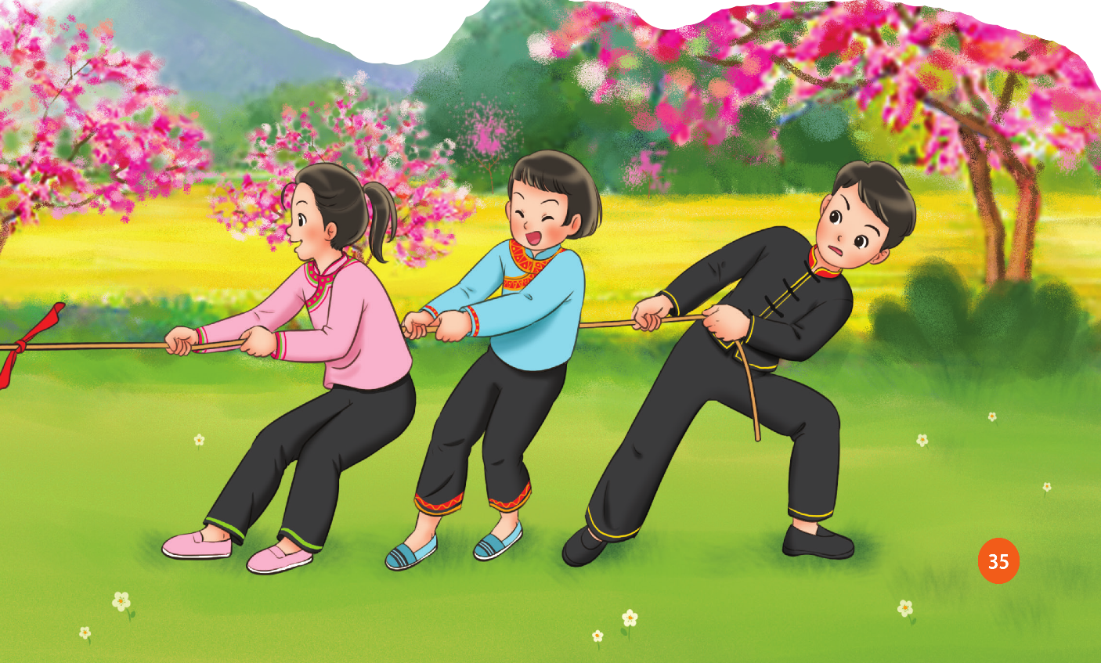

Slide 4
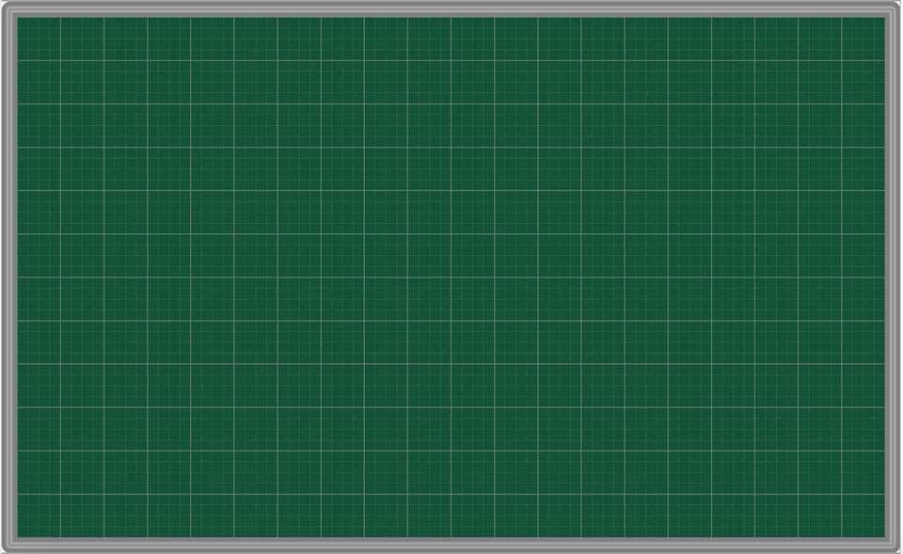
Thứ tư ngày 24 tháng 1 năm 202
Âm nhạc:
ÔN TẬP ĐỌC NHẠC SỐ 3 Âm nhạc thường thức:
GIỚI THIỆU ĐÀN VIOLONG
Nghe nhạc: MÙA XUÂN ƠI

Slide 5
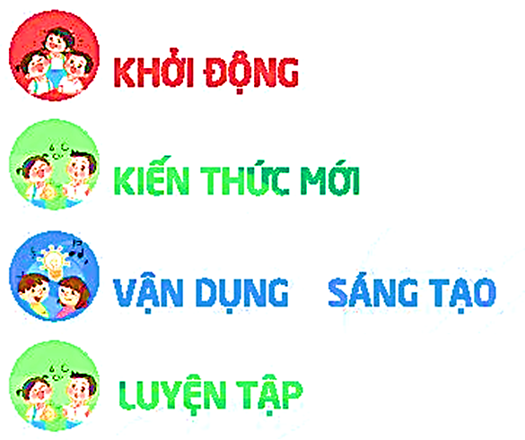
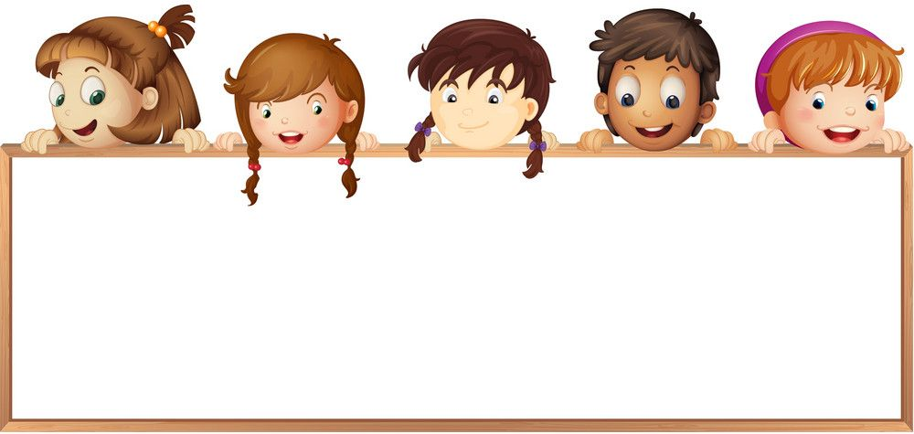
ÔN TẬP ĐỌC NHẠC:
BÀI SỐ 3

Slide 6

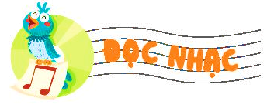
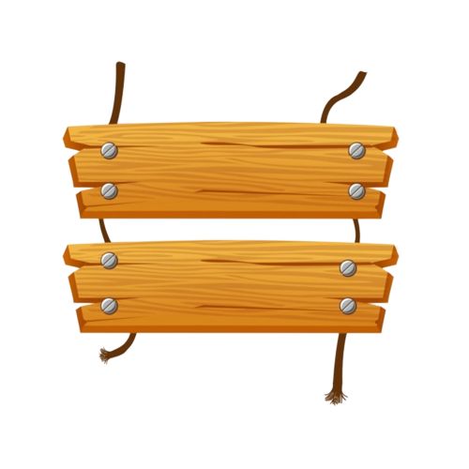
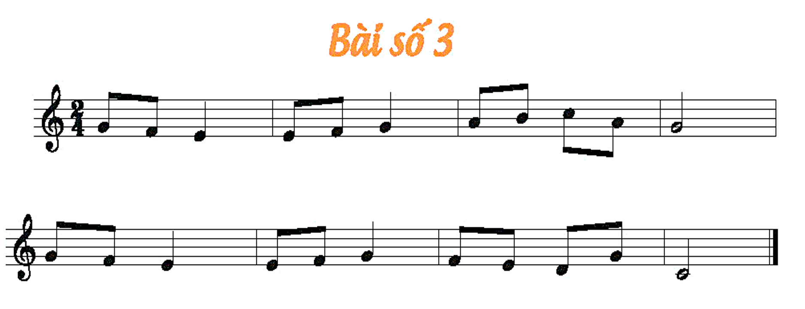

NGHE
GIAI ĐIỆU

Slide 7
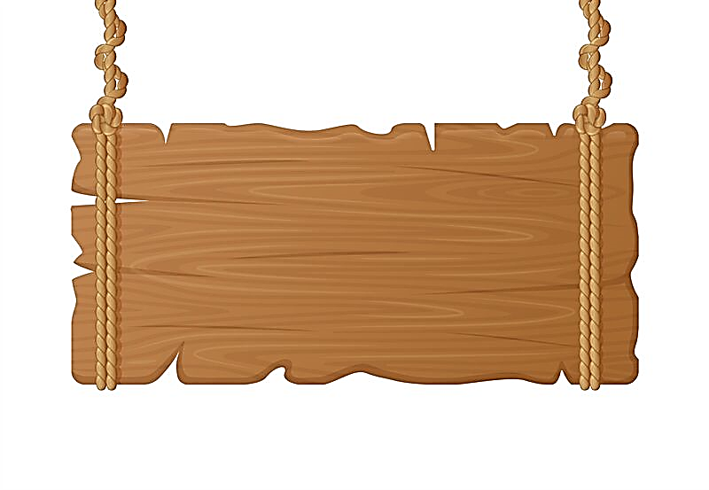
NHẠC ĐỆM

Slide 8
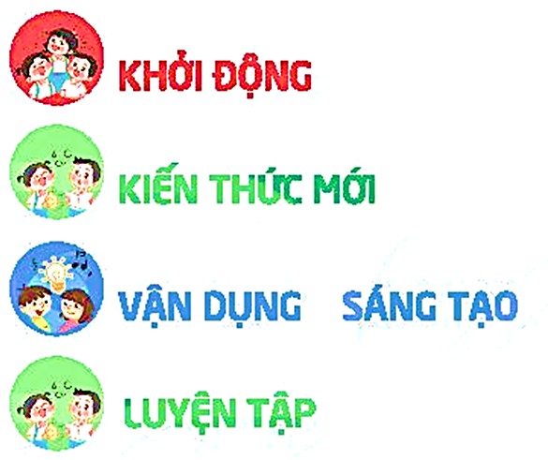
ĐỌC NHẠC
THEO
KÍ HIỆU BÀN TAY

Slide 9

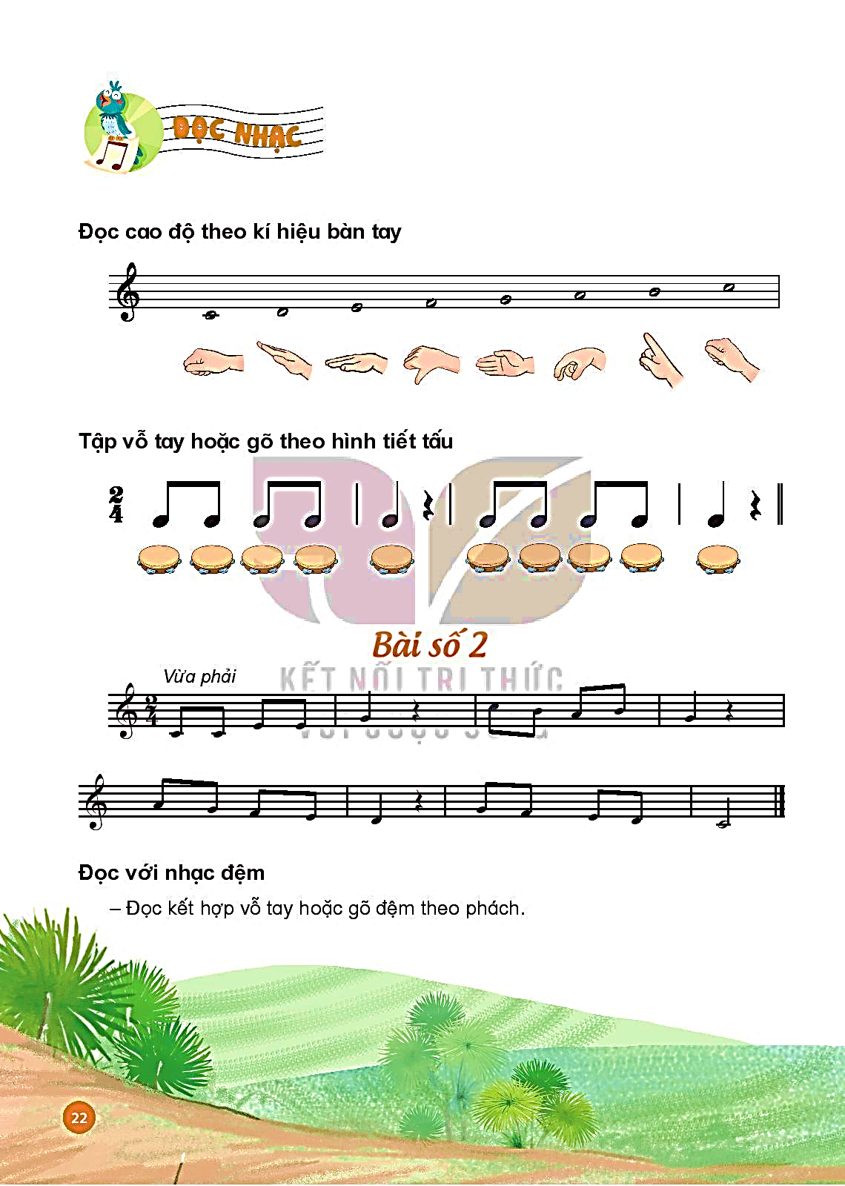
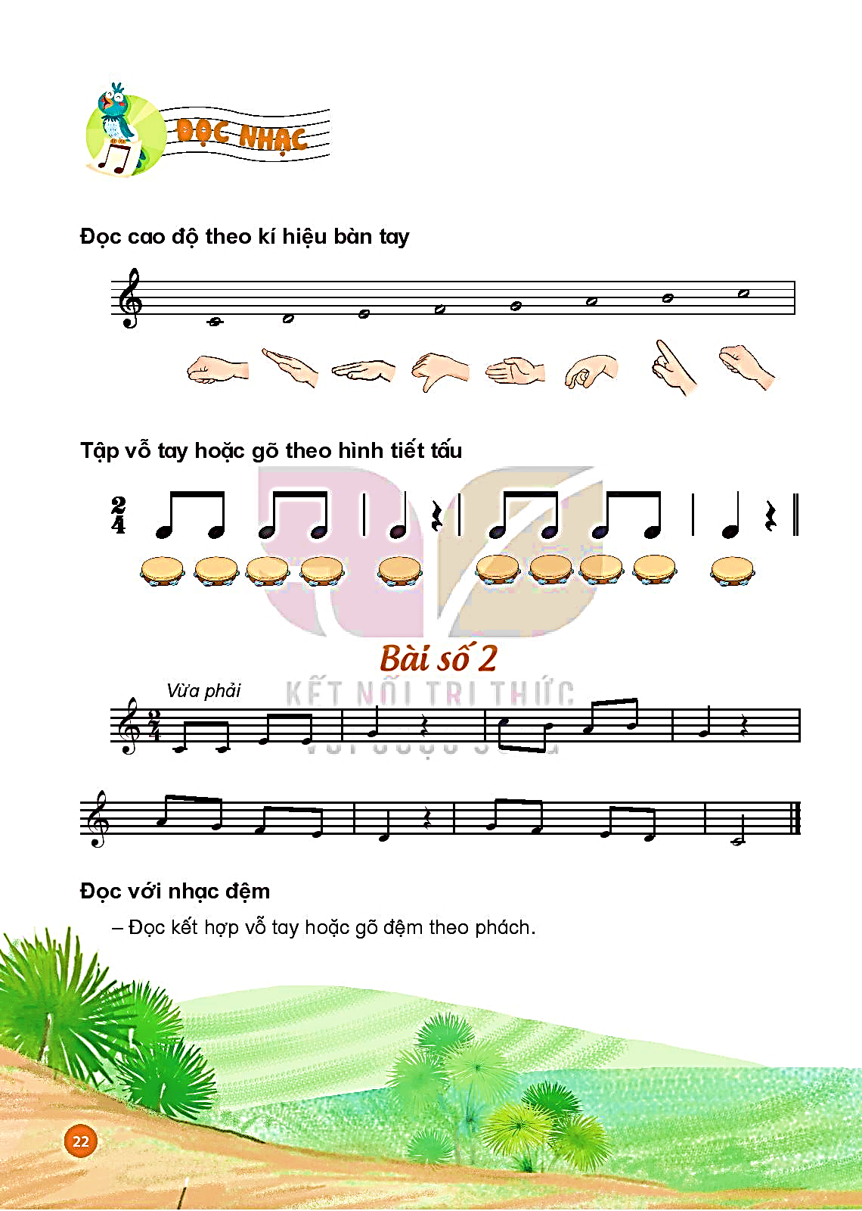
NHẠC ĐỆM

Slide 10
ĐỌC NHẠC
KẾT HỢP GÕ ĐỆM

Slide 11
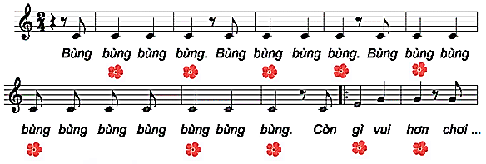
NHẠC ĐỆM

Slide 12
ĐỌC NHẠC KẾT HỢP
VẬN ĐỘNG CƠ THỂ

Slide 13



NHẠC ĐỆM

Slide 14

THƯỜNG THỨC ÂM NHẠC
GIỚI THIỆU ĐÀN VI-Ô-LÔNG

Slide 15

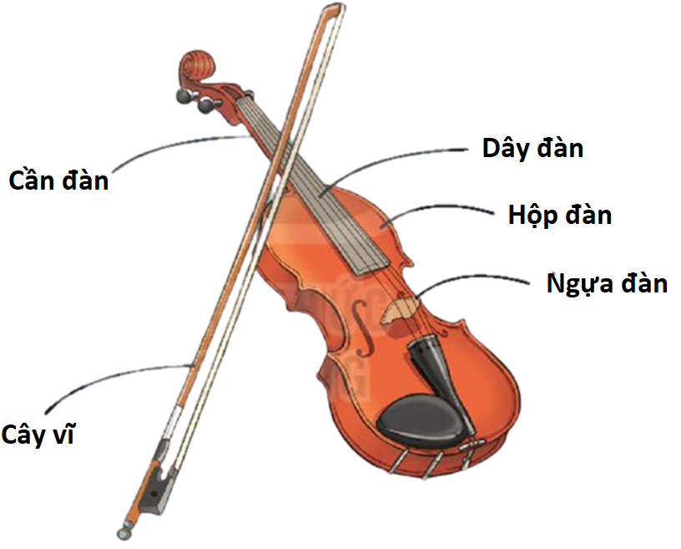
Giới thiệu vài nét cơ bản.
THẢO LUẬN
? Hình dáng đàn vi-ô-lông như thế nào?
? Đàn vi-ô-lông có những bộ phận nào?
? Em đã từng chơi hay thấy nhạc cụ vi-ô-lông chưa?

Slide 16
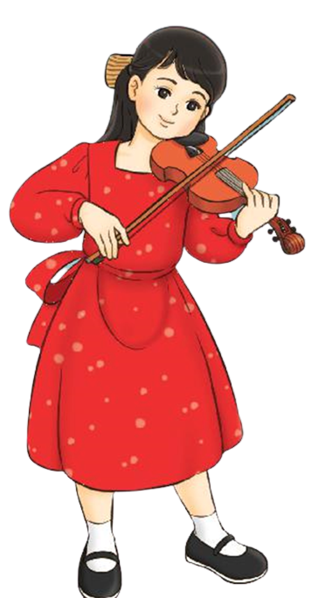
Giới thiệu vài nét cơ bản.
ÂM THANH
Đàn vi-ô-lông còn được gọi là vĩ cầm. Khi chơi dùng cây vĩ (ác-sê) tác động vào dây đàn tạo nên âm thanh du dương, mượt mà, réo rắt và thể hiện nhiều cảm xúc phong phú. Đàn vi-ô-lông có thể chơi độc tấu hoặc hoà tấu cùng các nhạc cụ khác.

Slide 17
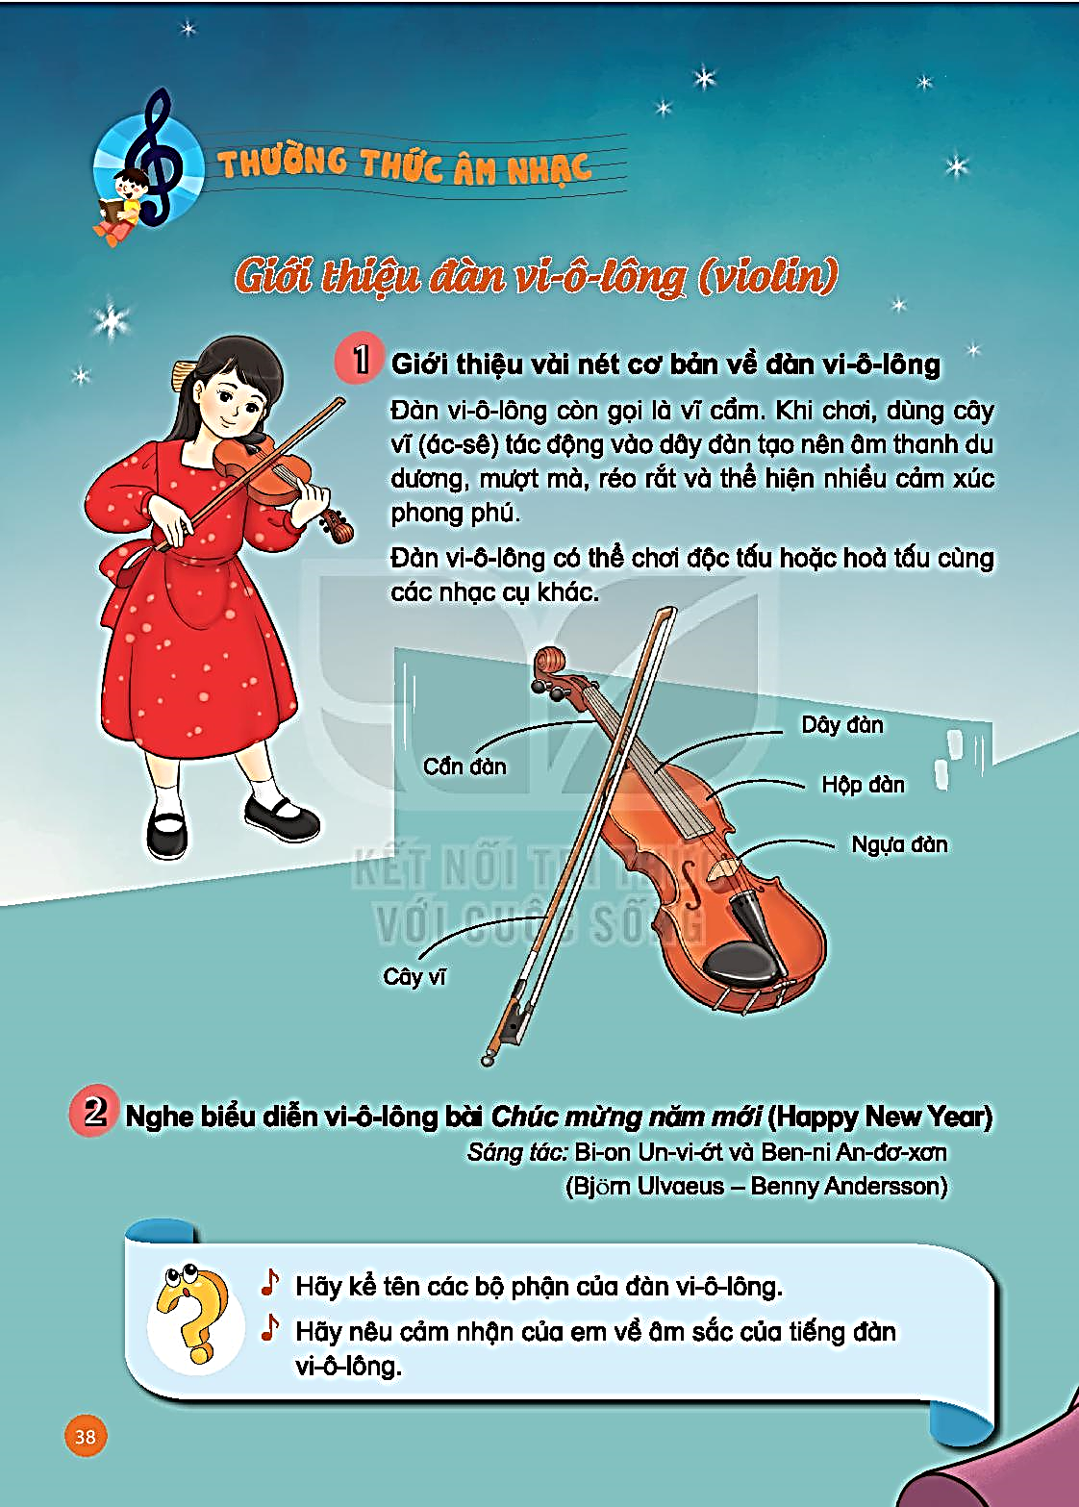
NHẠC NGHE
Nêu cảm nhận về bài Chúc mừng năm mới qua phần trình bày bằng vi-ô-lông.

Slide 18
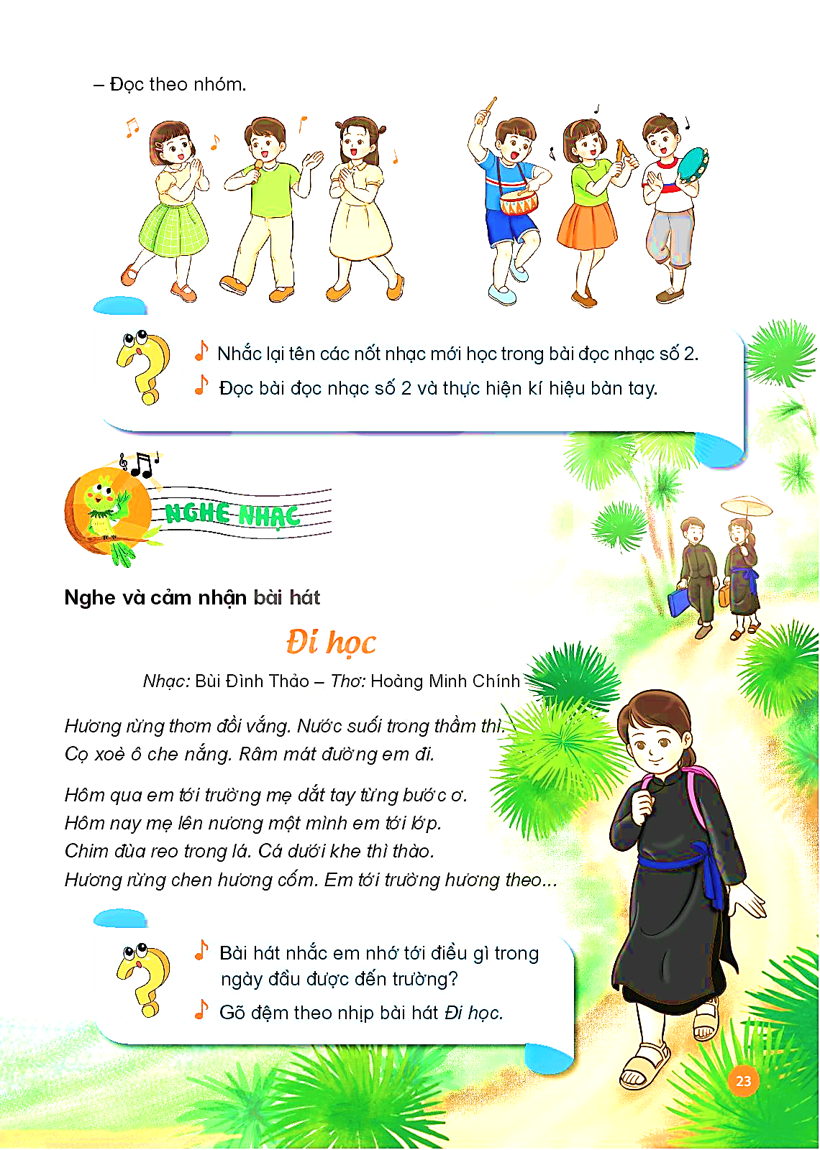
MÙA XUÂN ƠI

Slide 19
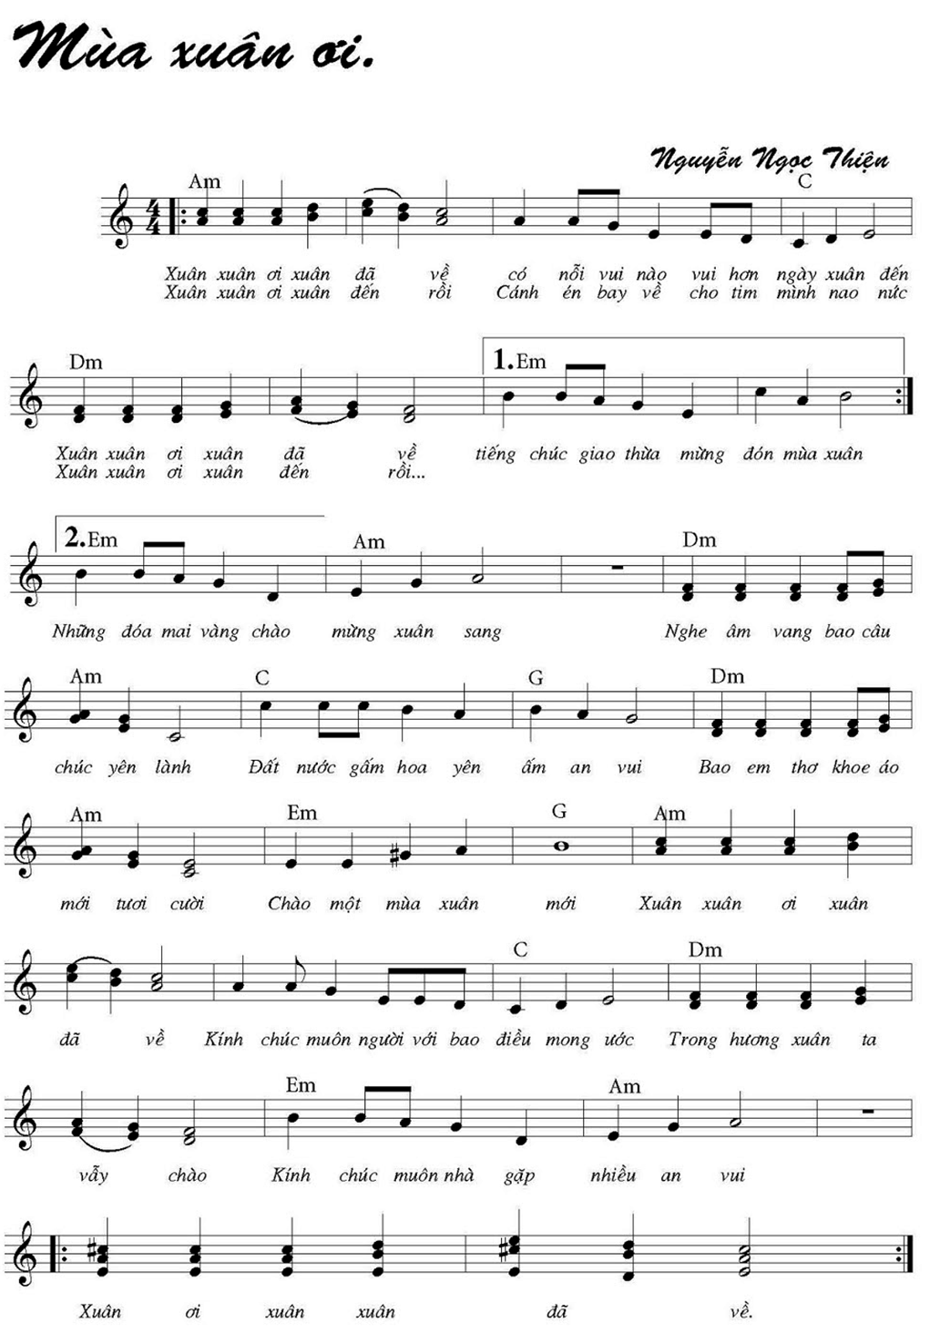
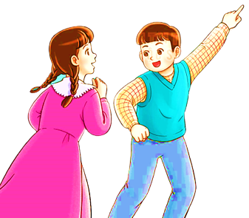
NHẠC NGHE

Slide 20
NGHE NHẠC
KẾT HỢP GÕ ĐỆM

Slide 21
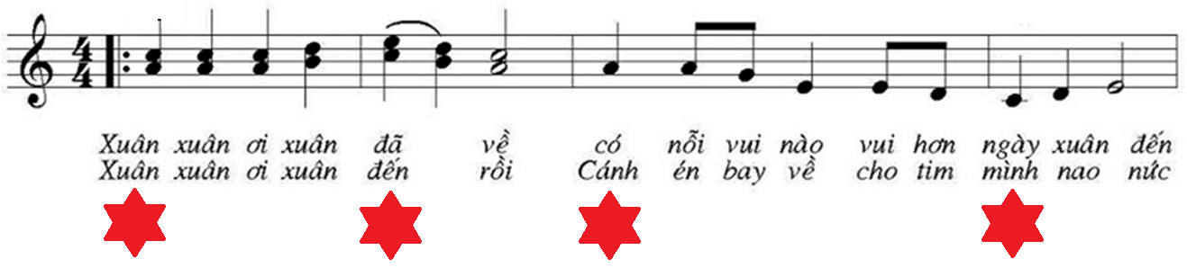
NHẠC NGHE

Slide 22
NGHE NHẠC KẾT HỢP
VẬN ĐỘNG MINH HOẠ
THEO Ý THÍCH

Slide 23
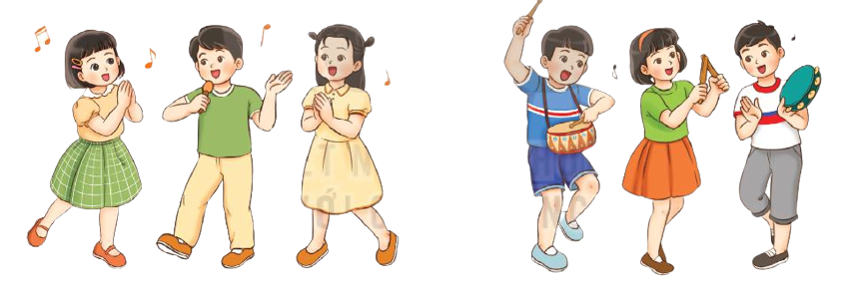
NHẠC NGHE

Slide 24
ÔN TẬP ĐỌC NHẠC:
BÀI SỐ 3
THƯỜNG THỨC ÂM NHẠC:
GIỚI THIỆU ĐÀN VI-Ô-LÔNG
NGHE NHẠC
MÙA XUÂN ƠI

Slide 25

TIẾT HỌC KẾT THÚC
CHÚC CÁC EM CHĂM NGOAN
HỌC GIỎI

